Slide 1
Как развивать ребёнка дома? Школьник, дошкольник
ГБОУ гимназия № 271
Цыбулько Екатерина Борисовна
Учитель начальных классов

Slide 2
Что такое развитие и его составляющие?
Игра, как ведущая деятельность дошкольника и младшего школьника
Преемственность между садом и школой
Направления в подготовке ребёнка к школе
Приёмы работы с дошкольниками и младшими школьниками по развитию психических процесса

Slide 3
Развитие- процесс, направленный на изменение материальных и духовных объектов с целью их усовершенствования
1. Физическое развитие ( изменение массы тела, роста и т.д.)
2. Социальное развитие ( изменение социального статуса)
3. Развитие психических процессов:
Интеллекта ( мышления, внимания, память)
Развитие воли
Развитие эмоций

Slide 4
Игра- вид деятельности в условиях ситуаций, направленных на воссоздание и усвоения общественного опыта, в которых складываются и совершенствуются самоуправление поведением.
Функции игры
Приспособление к будущей жизни – достижение эмоционального удовлетворения
Накопление коммуникативного опыта – стимуляция интеллектуального развития
Обогащение интеллектуального и морального опыта- стимуляция интеллектуального развития

Slide 5
Преемственность между детским садом и школой
“Почему радость ребёнка при переходе из детского сада в школу сменяется тревожностью, усталостью и потерей интереса к учёбе?”

Slide 6
Проблемы преемственности
Программы детского сада и начальной школы отличаются по цели
Нет последовательности и преемственности знаний
Нет единого подхода к ребёнку
Программа детского сада не имеет продолжения в школе

Slide 7
Направления в подготовке ребёнка к школе
Общее развитие ( развитие памяти, внимания, интеллекта)
Умение произвольно управлять собой
Формирование мотивов, побуждающих к учению ( воспитание глубокой мотивации к приобретению знаний)

Slide 8
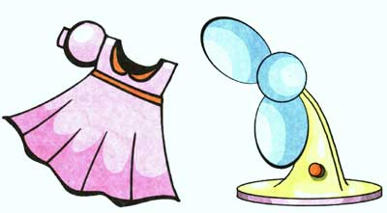
Приёмы работы на развитие психических процессов
Дорисуй недостающую деталь

Slide 9
Игра “Мемо”

Slide 10
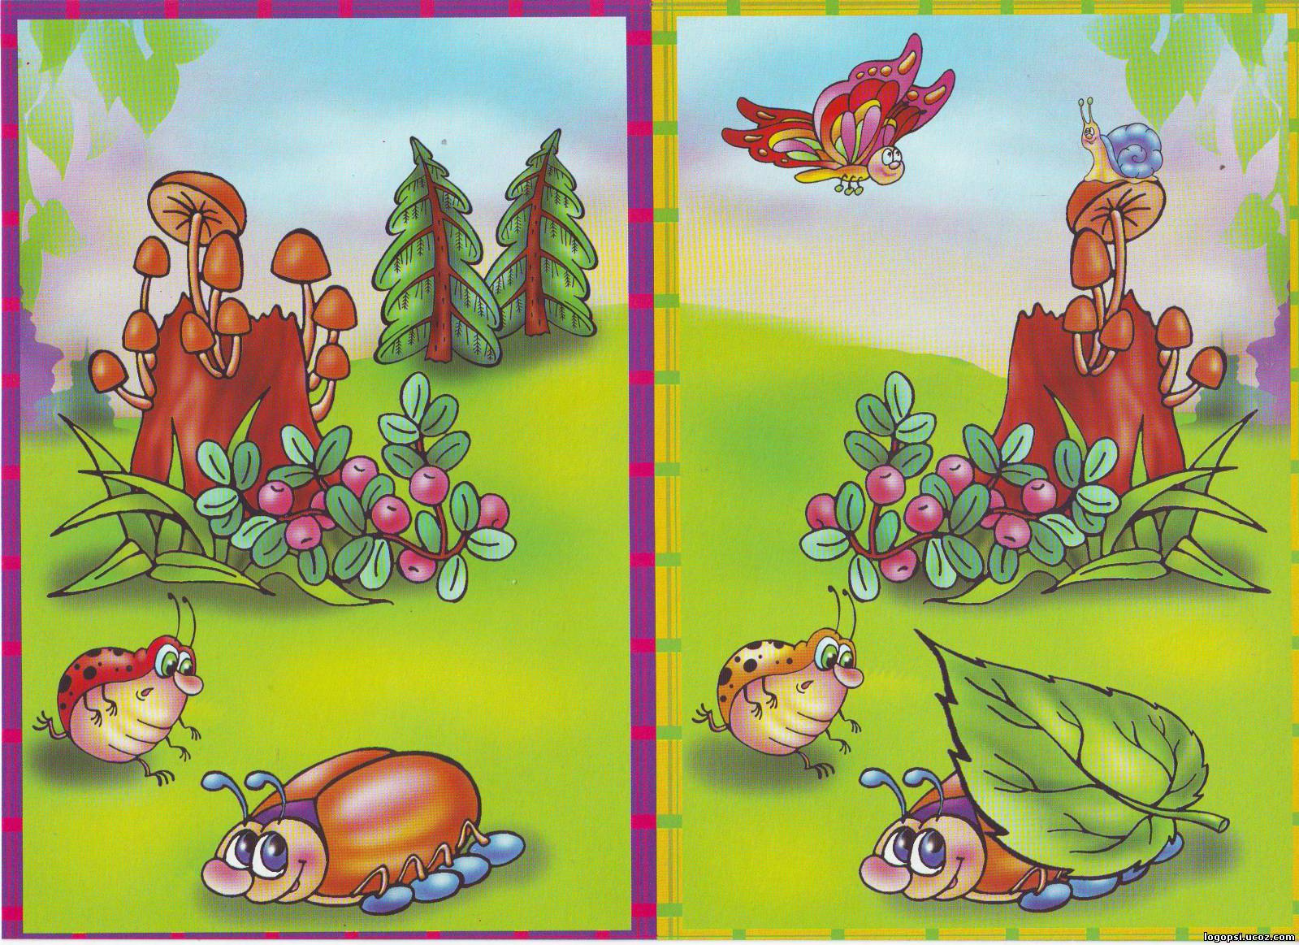
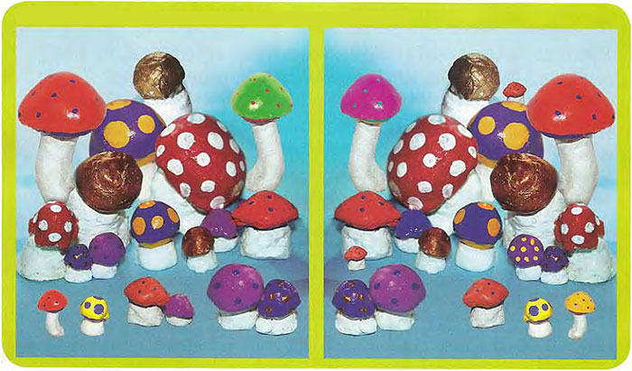
Найди отличия

Slide 11
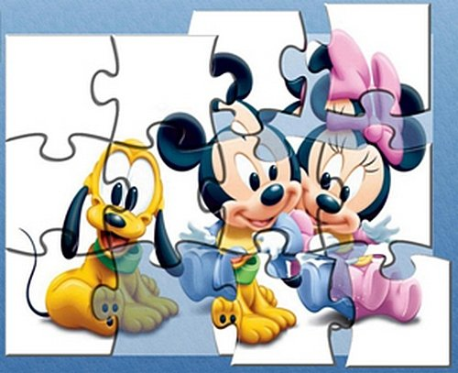
Пазлы

Slide 12
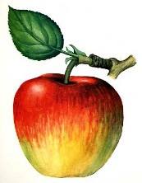
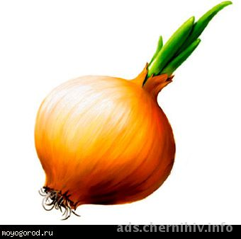
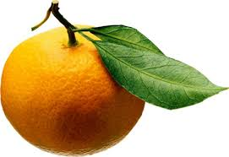
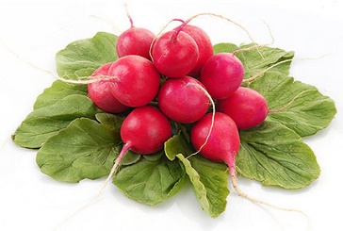
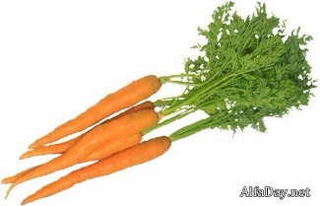
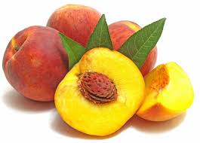
Распредели фигуры , слова, предметы на группы
Распредели предметы на группы
Распредели слова на группы
Ветер, кошка, дерево, мальчик, аллея, ребята ( Слова отвечающие на вопрос Кто? И Что?)
Распредели фигуры на группы

Slide 13
“Зачеркни лишнее”
Вариант № 1
Кастрюля, сковорода, мяч, тарелка
Автобус, колесо, троллейбус, трамвай, велосипед
Вариант № 2
Телефон, туман, порт, турист
Анна, Валентин, пионер, Тимофей
Стенка, паста, тетрадь, ноги
Вариант № 3
16, 25,73,34
64, 75, 86, 72
3,7,11,14

Slide 14
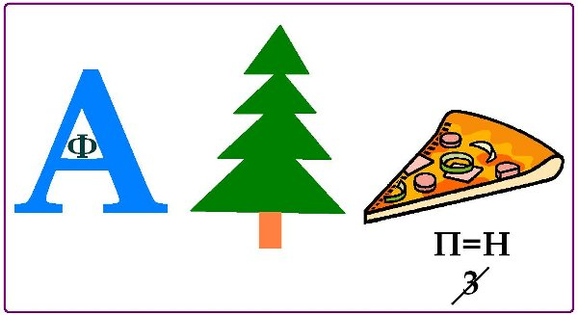
Ребусы

Slide 15
“Определения”- придумай как можно больше определений характеризующих слово
Снег- холодный, пушистый, белый, переливающийся и т.д.
Облака-
Радуга-
И наоборот – прочитав определения угадай какое слово загадано
Тёмная, тихая, лунная, чёрная- …….(ночь)
Длинная, асфальтовая, лесная, разбитая- ……..
Крепкий, сладкий, душистый, горячий- ………..

Slide 16
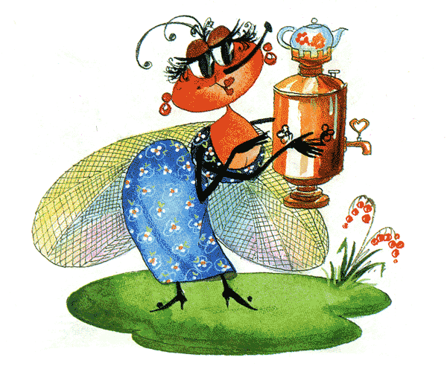
“Муха”

Slide 17
ДОУ
Школа
Ребёнок
Дом
(родители)

